Slide 1
Kinder- &
Jugendschutz
Schulung
Freizeit Crashkurs
Notes:
Begrüßung
Technische DINGE: - Stumm
Fragenstellen erlaubt
Kamera an
Namen aller eintragen die Zuschauen, damit wir entsprechende TN Bestätigungen ausstellen können. Diese kommen per Mail
ANDACHT
„Einer trage die Last des Anderen“
— wir tragen vielleicht die Lasten der Anderen … damit erfüllen wir das Gesetz Christi … Das ist liebt einander … Wichtig, das gilt für alle für Opfer und auch für Täter … Wichtig dabei aber, dass Täter deshalb nicht der Strafe entgehen / Menschen nicht geschützt werden.
Herausforderung ALLE Dabei
Manche Studierende haben eine ausführlichere Schulung schon bekommen. Trotzdem nochmal dabei …
GUT
Weil Wiederholung hilft uns Dinge zu verinnerlichen :)
Herausforderung Büro oder Handwerker
Wo hab ich denn mit Kids und Teens zu tun …
Und doch ist das ein wichtiges Thema …
…und doch sperrig

Slide 2
Studie zu sexualisierter Gewalt in der ev. Kirche
TRIGGER
Warnung
Seit 1946
Gesichert über Disziplinar-Akten:
1.259 Beschuldigte
2.225 Betroffene
Geschätzt:
3.500 Beschuldigte
9.400 Betroffene
Erforscht wurden nur hauptamtliche Täter
Notes:
Achtung!
Achtet auf euch selbst, in der Schulung wird Missbrauch beim Namen genannt und wenn du so etwas in deiner Geschichte hast, kann das triggern.
Jeder kann hier einfach auch rausgehen wenn es einem zu viel wird.

Slide 3
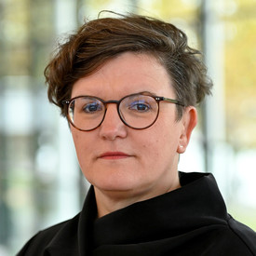
Studie zu sexualisierter Gewalt in der ev. Kirche
Nancy Janz Betroffene
TRIGGER
„Niemand hat sehen wollen, was da wirklich geschah. Niemand hat geholfen. Niemand hat verhindert, dass er weitermachte, bei vielen anderen jungen Frauen. Viele Taten hätten verhindert werden können. So viel Leid hätte nicht mehr sein müssen, so viele Brüche im Leben der jungen Frauen nach mir hätte es nicht geben müssen. Und das macht mich wütend. Hinschauen, helfen, handeln waren damals noch nicht das Credo in der Kirche und auch sonst in keinem gesellschaftlichen Bereich. Schweigen, wegschauen und darauf hoffen, dass alles gut wird, das war das, was mir begegnete, als ich vor über 20 Jahren den Missbrauch erlebte. Ist es heute anders?“
Warnung
Seit 1946
Gesichert über Disziplinar-Akten:
1.259 Beschuldigte
2.225 Betroffene
Geschätzt:
3.500 Beschuldigte
9.400 Betroffene
Erforscht wurden nur hauptamtliche Täter
https://chrismon.de/artikel/55297/ekd-forum-studie-zu-sexuellem-missbrauch-der-kirche-schockiert
Notes:
Manche haben die ForuM Studie der ev. Kirche Deutschland mitbekommen.
Nicht nur kath. Kirche hat Fälle
Sichtung Disziplinarakten
War so oder schlimmer erwartet wurden
Die Zahlen betreffen nur Hauptamtliche Täter
Ehrenamtliche Täter sind in dieser Studie nicht erfasst.
Was tun wir damit … das sind Zahlen…
Anders wird es wenn wir Betroffene hören …
KLICK

Slide 4
Nancy Janz Betroffene
Studie zu sexuellem Missbrauch in der ev. Kirche
„Niemand hat sehen wollen, was da wirklich geschah. Niemand hat geholfen. Niemand hat verhindert, dass er weitermachte, bei vielen anderen jungen Frauen. Viele Taten hätten verhindert werden können. So viel Leid hätte nicht mehr sein müssen, so viele Brüche im Leben der jungen Frauen nach mir hätte es nicht geben müssen. Und das macht mich wütend. Hinschauen, helfen, handeln waren damals noch nicht das Credo in der Kirche und auch sonst in keinem gesellschaftlichen Bereich. Schweigen, wegschauen und darauf hoffen, dass alles gut wird, das war das, was mir begegnete, als ich vor über 20 Jahren den Missbrauch erlebte.
Ist es heute anders?“
Seit 1946
Gesichert über Disziplinarakten:
1.259 Beschuldigte
2.225 Betroffene
Geschätzt:
3.500 Beschuldigte
9.400 Betroffene
Erforscht wurden nur hauptamtlich Täter
https://chrismon.de/artikel/55297/ekd-forum-studie-zu-sexuellem-missbrauch-der-kirche-schockiert
Notes:
Kurz zu Nancy Janz
Sprecherin der Betroffenenvereinigung
Ich verstehe ihre WUT
Weil nicht hingesehen wurde, obwohl sie etwas gesagt hat …
NICHTS PASSIERT
Ist es heute anders?
Wenn wir das hören, dann kann man schnell dabei sein und das tun was am einfachsten ist.
Oh die schlimme Landeskirche … wir zeigen auf die da. Das hat man schon bei der kath. Kirche geübt und schon sind die schlechten Gedanken weg.
Aber gerade hier liegt er Fehler…
Steffen Kern hat in seinem Präsens Bericht folgendes gesagt:
„Wir dürfen nicht den Fehler machen, auf die Anderen zu zeigen und zu sagen das ist ihr Problem!“
Missbrauch geschieht auch bei uns im EC, LGV, LM, …
Bisher sehen wir es nur noch nicht …

Slide 5
Prävalenz in Deutschland
Vorkommen von Misshandlung
13,9%
12,4%
18,5%
der Deutschen haben
als Kinder o. Jugendliche
Sexualisierte Gewalt
erlebt
der Deutschen haben
als Kinder o. Jugendliche
Körperliche Gewalt
erlebt
der Deutschen haben
als Kinder o. Jugendliche
Emotionale Misshandlung
erlebt
Prävalenzen (%) der verschiedenen Formen von Kindesmisshandlung in einer für Deutschland bevölkerungsrepräsentativen Studie (erhoben mithilfe des Childhood Trauma Questionnaire) (N=2.510; in Anlehnung an Witt et al., 2017)
Notes:
Die Zahlen beziehen sich auf alle Deutsche, d.h. die Prozentzahl darf nicht auf die derzeitigen Kinder und Jugendlichen einfach übertragen werden.
Sie zeigt aber wieviele Menschen das sind …
13,9 % der Deutschen sind von 11,7 Mio von 84 Mio
12,4% = 10,4 Mio
18,5% = 15,5 Mio
Studie von 2017 …

Slide 6
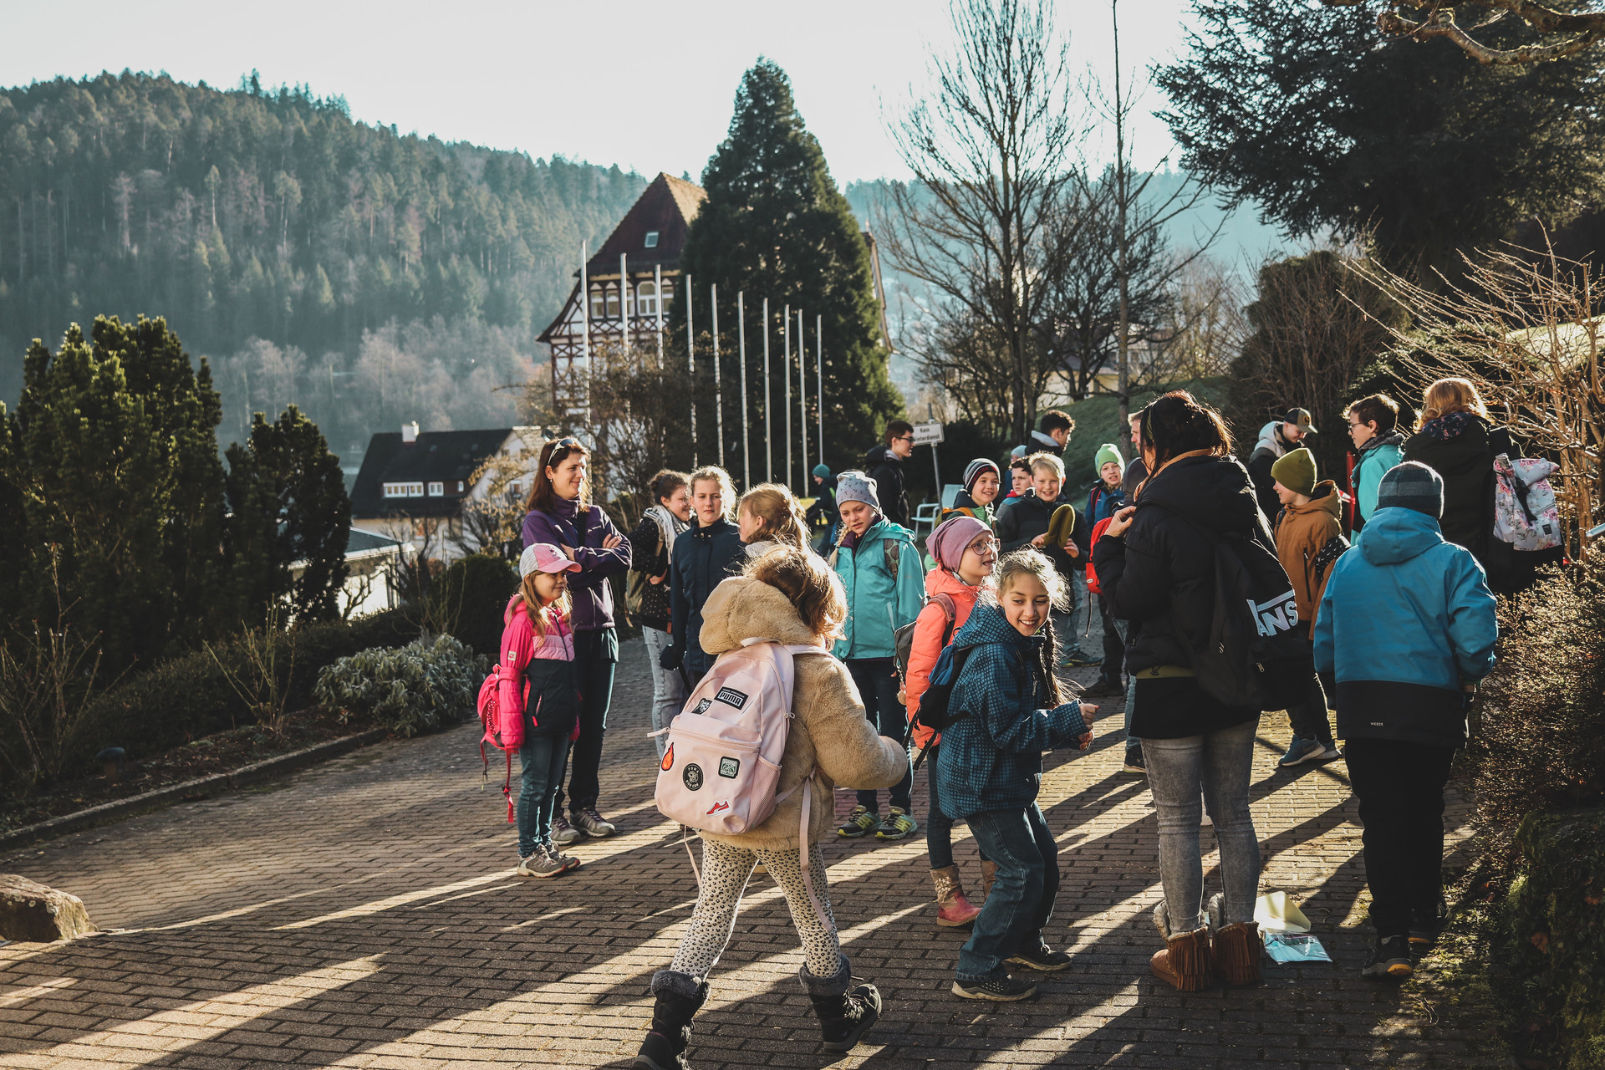
Was bedeutet das
für uns?
Jedes 3. Kind von Misshandlung betroffen
Jedes 7. Kind von sexualisierter Gewalt betroffen
Das sind
ProCamp 55 aus 400
Teencamp 33 aus 320
JS-Camp 14 aus 100
Teenfreizeit 7 aus 50
Witt et al. 2017. Child maltreatment in Germany: prevalence rates in the general population. Child and Adolescent Psychiatry and Mental Health 11, 47. https://doi.org/10.1186/s13034-017-0185-0
Notes:
Hier die Statistik an unserer TN angelegt.
Mal auf 10 Teilnehmer. Das entspricht einer Häufigen Gruppengröße bei uns.
Fast jedes dritte Kind deiner Gruppe könnte statistisch gesehen von einer Form des Missbrauchs betroffen sein.
Jedes siebte Kind musste statistisch gesehen sexuellen Missbrauch erleben
Das ganze auch auf die einzelnen Bereiche herunterbrechen …
300 Studenten
555 Mitarbeiter in der LM

Slide 7
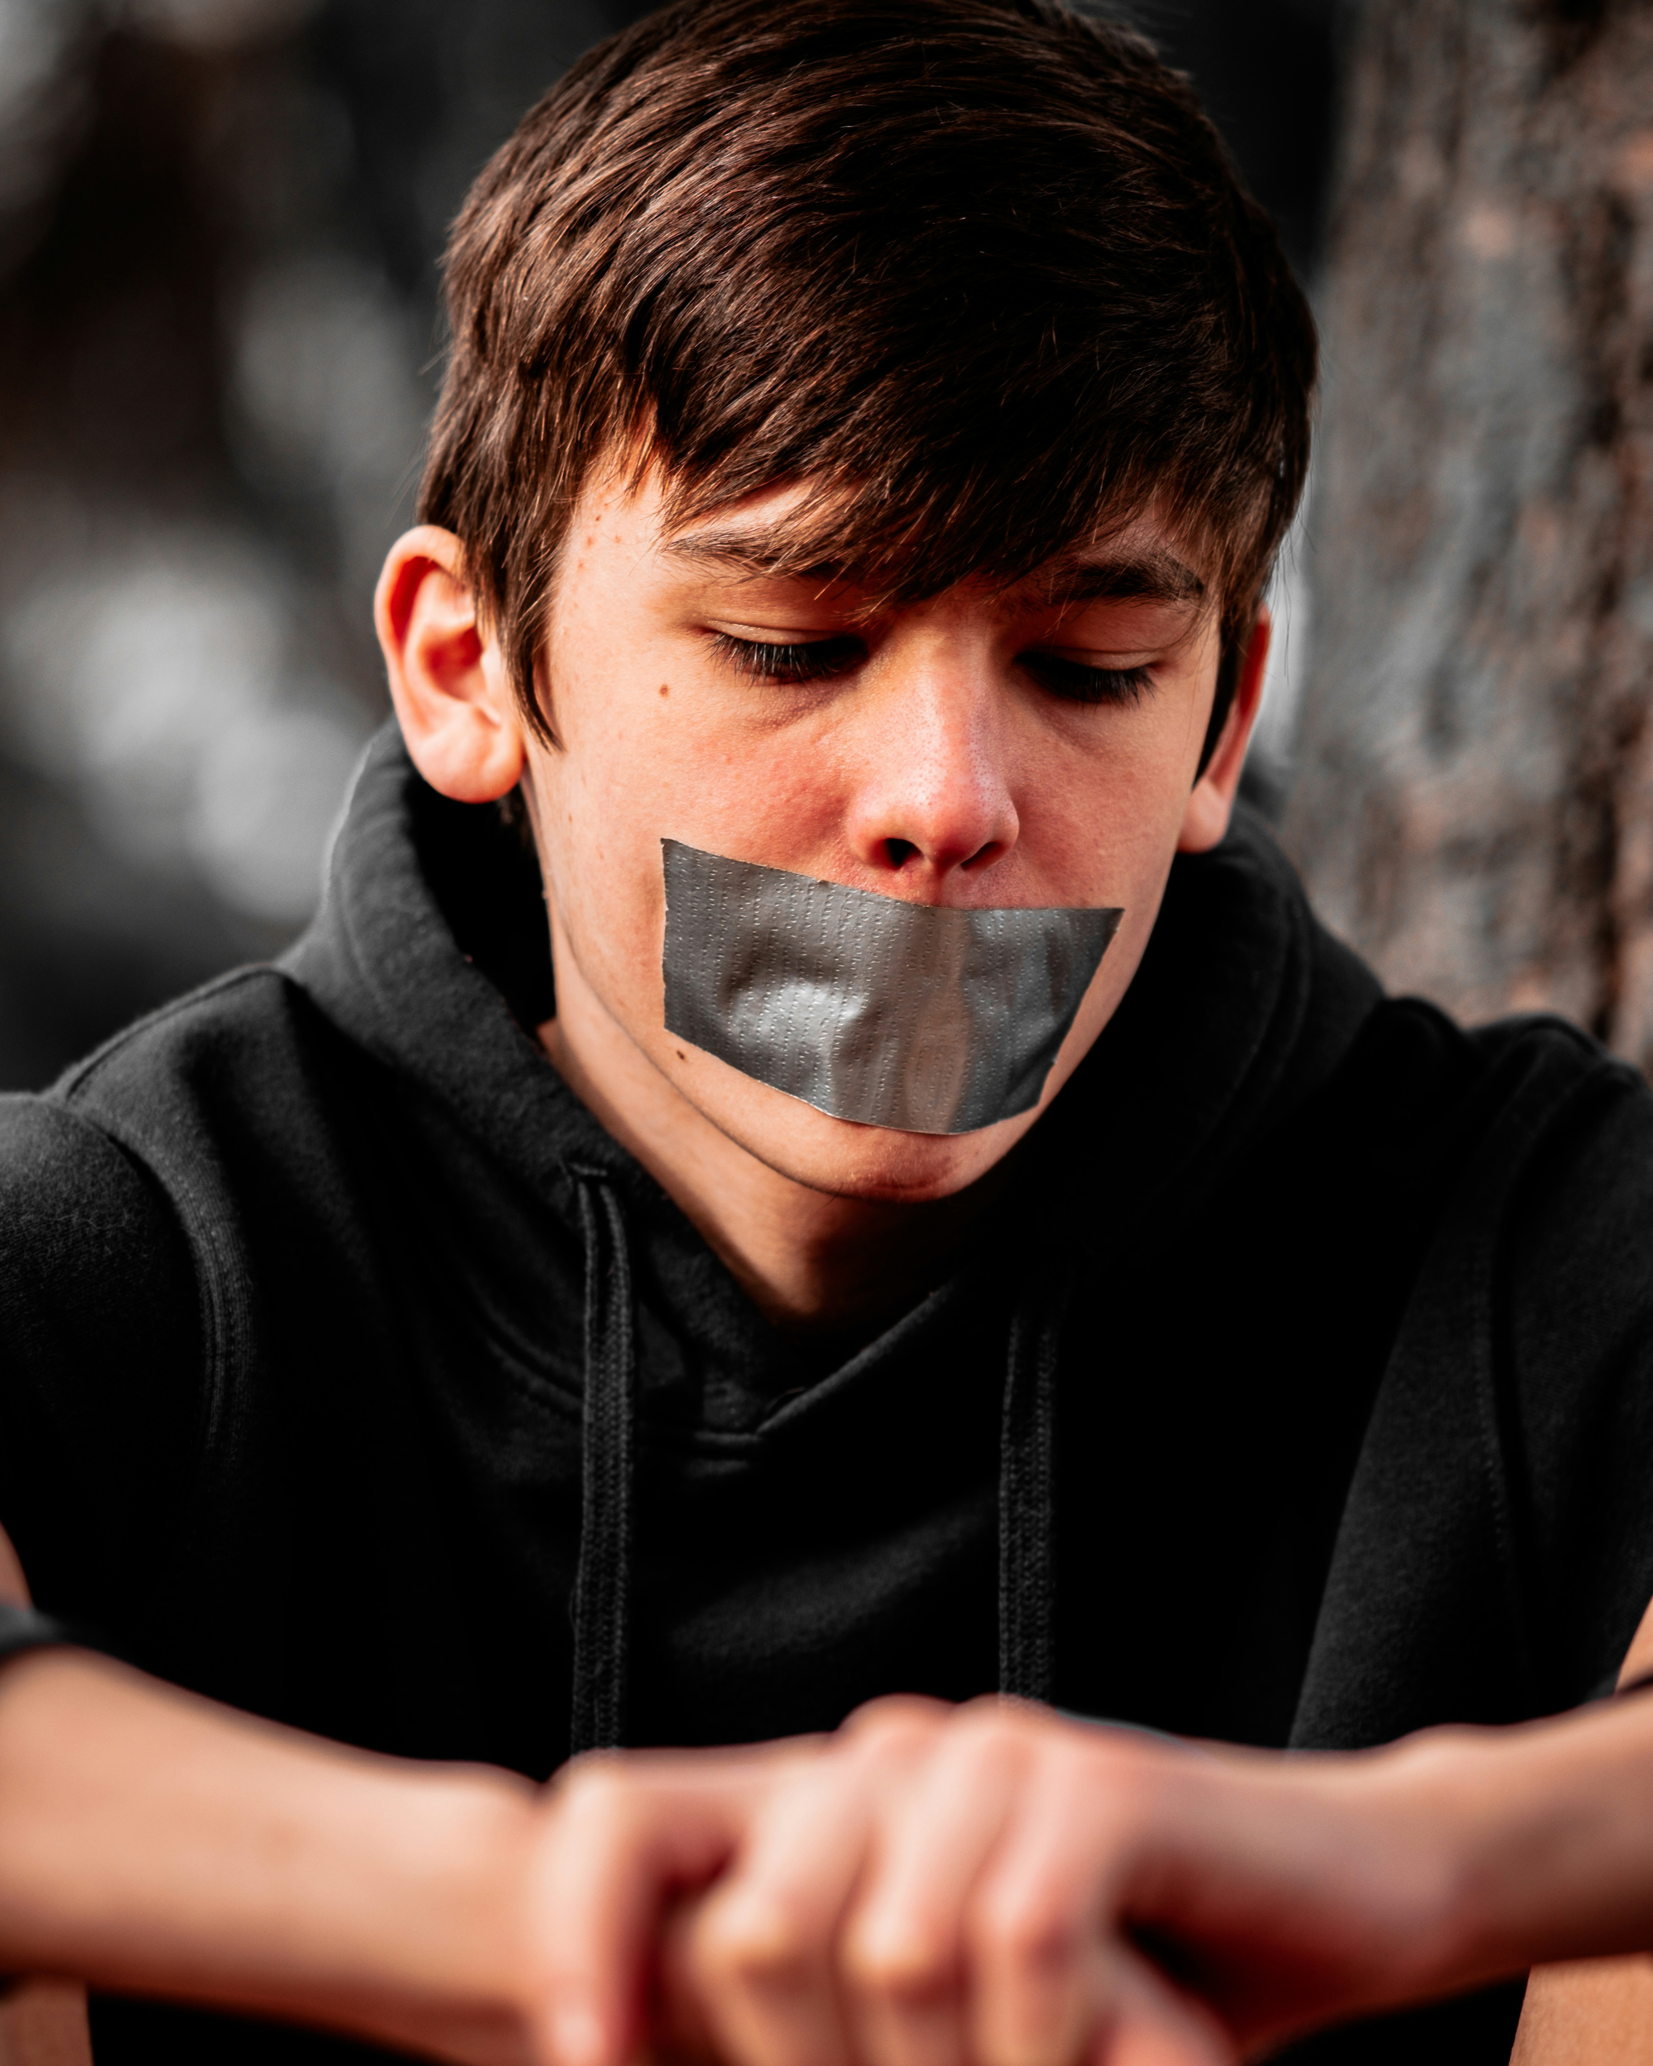
Was ist sexualisierte Gewalt?
Was bedeutet das
für uns?
Dazu gehört:
körperliche Übergriffe
Exhibitionismus
Voyeurismus
Zeigen von pornografischen Bildern
Unangebrachte sexualisierte Sprache
Ausnützen der Machtposition gegenüber Ohnmachts- & Unreifeposition des Jugendlichen
Das sind:
YouPC 52 aus 380
JS - Tag 33 aus 320
KiMiFe 194 aus 1400
TMT 122 aus 880
Fast jedes dritte Kind von sexualisierter Gewalt betroffen
Notes:
Asymetrie / Machtverhältnis,
Daher ist das auch ein Thema bei uns im Werk:
Beispiel: Bill Hybels, Ravi Zacharias … große Vorbilder, die in ihren Werken ihre Macht ausgenutzt haben …
Daher lasst und da nicht Blind sein, das ist ein Thema das über den Kinder- und Jugendschutz hinausgeht!

Slide 8
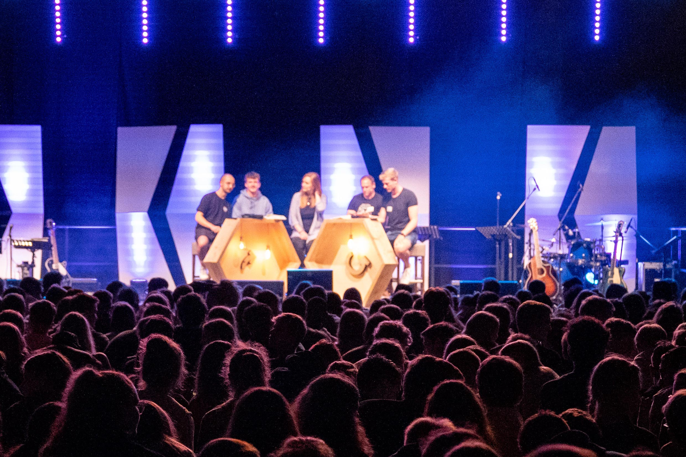
Stell dir folgende Situation am Ende des Kreises vor:
Was tun wir als
EC & LGV?
PRÄVENTION
Verhaltenskodex & erw. Führungszeugnis
Sensibilisieren & Sprachfähigkeit fördern
Weiterentwicklung des Schutzkonzepts
Atmosphäre der Grenzachtung
Schulungen zu:
Sensibilisieren
Prävention
Verhaltensstandarts
Intervention
Lisa (11 J.) ist immer ein sehr fröhliches Mädchen in der Jungschar-Gruppe gewesen. Seit einiger Zeit ist Lisa jedoch irgendwie verändert. Sie ist still geworden und wirkt ungepflegt. Oft kleidet sie sich in weiten Pullovern. Bei vielen Spielen möchte sie nicht mehr mitmachen und es scheint, als ob sie vor irgendetwas Angst hätte.
Eines Tages nach der Gruppenstunde erzählt sie, dass ihr Stiefvater sie nachts öfter begrabschen würde und sie noch schlimmeres machen muss. Das fände sie alles sehr eklig, gleichzeitig mag sie ihren Stiefvater aber auch und sie betont, dass sie ihm viel zu verdanken hätte. Lisa betont, dass sie ihrem Stiefvater versprochen hat, nichts zu sagen. Sie fordert das Versprechen, nichts weiterzuerzählen.
Was geht jetzt in dir vor? Tauscht euch kurz aus.
INTERVENTION
Klare Ansprechpartner
Handlungspläne
Umgang mit Betroffenen
Umgang bei Verdacht
1 min
2 min
KULTURWANDEL
Notes:
Sammeln, was in ihnen vorgeht

Slide 9
Was tun wir als
EC & LGV?
Das Ziel
PRÄVENTION
Verhaltenskodex & erw. Führungszeugnis
Sensibilisieren & Sprachfähigkeit fördern
Weiterentwicklung des Schutzkonzepts
Atmosphäre der Grenzachtung
Schulungen zu:
Sensibilisieren
Prävention
Verhaltensstandarts
Intervention
Schutz von …
- Teilnehmenden
- Mitarbeitenden
Verständnis und Hilfe im Umgang mit Betroffenen
INTERVENTION
Klare Ansprechpartner
Handlungspläne
Umgang mit Betroffenen
Umgang bei Verdacht
KULTURWANDEL
Notes:
Institutionelle Prävention:
Verhaltenskodex
Erweitertes Führungszeugnis
Weiterentwicklung Schutzkonzept
Schulung
Sensibilisieren
Verständnis für Betroffene
Distanz und Nähe
Gefahren
Präventive Maßnahmen
Standarts
Fallbeispiele
Intervention
Handlungsplan vorstellen
Hilfen für Umgang mit Betroffenen
KULTURWANDEL
Zu Hinschauen, Helfen, Handeln

Slide 10
Das Ziel
Schutz von …
- Teilnehmenden
- Mitarbeitenden
Verständnis und Hilfe im Umgang mit Betroffenen
Notes:
Warum geht es beim Kinder- und Jugendschutz
Es geht um Schutz der Teilnehmer vor Übergriffen von …
- anderen Teilnehmenden
Mitarbeitenden
Es geht aber damit auch um den Schutz von euch Mitarbeitenden …
Bsp.
Und im Dritten um dein Verständnis für Betroffene

Slide 13
NÄHE
&
DISTANZ
Anlass
Beziehung
Kultur
Persönlichkeit
Notes:
Übung:
Entweder jemand nach vorne
Oder alle in der Reihe
Grenzverletzung ist unangenehm
Nähe& Distanz wird durch verschieden Faktoren beeinflusst:
Anlass:
je nach dem bei welchem Anlass kann ich mehr oder weniger Nähe zulassen.
z.B. bei dem Spiel war mehr Nähe möglich, da die Aufgabe gestellt war sich zu umarmen … wäre jemand auf der Einkaufsstraße auf mich zugekommen, dann wäre eine Umarmung ganz anders gewertet worden.
Beziehung:
Welche Beziehung habe ich zu der Person die mir Nahe kommt entscheidet ebenfalls wieviel Nähe ich zulasse. Ist es wie bei dem Paar im Bild eine Liebesbeziehung, dann ist große Nähe sogar meist gewünscht. Ist es ein Lehrer der Schule, dann wäre das viel zu Nahe
Kultur:
Die Kultur hat ebenfalls mit Nähe und Distanz zu tun. In der Westlichen Kultur haben wir meist einen Abstand von einer Armlänge, in anderen Kulturen kann das u.U. nur eine Ellenbogenlänge sein.
Persönlchkeit:
Dazu kommt dass es einen indiviuellen Teil gibt der von meiner Persönlichkeit abhängt. Wird in meiner Familie große Nähe gelebt, dann ist Nähe für mich meist kein Problem. Persönlichkeit hat immer etwas mit der Geschichte zutun die ein Mensch hat.
Stell dir vor du hast in deiner Lebensgeschichte eine Missbrauchserfahrung, was würde das mit deinem Nähe Distanz Verhalten machen.
Daher ist hier vorsicht geboten.
Nähe Distanz ist nicht für alle Gleich. Und wir wollen darauf achten dass Menschen ihre individuelle Grenze achten können.
Das ist Aufgabe von uns Mitarbeitern.

Slide 14
Verhaltensstandarts
GRENZEN ACHTEN
TRANSPARENZ
Angemessene Nähe & Distanz
Entschuldigung bei Grenzverletzungen
Methodenreflektion
6 Augenprinzip / Öffentlichkeit
FEHLERKULTUR
Sprache & Handeln
Wahrnehmen & Handeln
Fehler ansprechen
Aus Fehlern lernen
Fehler dürfen passieren
Keine sex. anzügliche Sprache
Keine sex. Handlung mit mir anvertrauten Menschen
Angemessene Kleidung
Notes:
Eine Präventive Maßnahme sind Verhaltensstanderts …
d.h. es gibt ein Standart wie wir uns in Situationen verhalten.
Da gibt es jetzt ein paar Große
Grenzen Achten
Öffentlichkeit
Fehlerkultur
Sprache und Handeln
Wichtig, das klärt nicht alle Fälle.
Vielmehr gilt es je nach Situation neue Standards zu entwerfen …
Bsp. Klettern … Wie ziehen wir Gurte an …

Slide 15
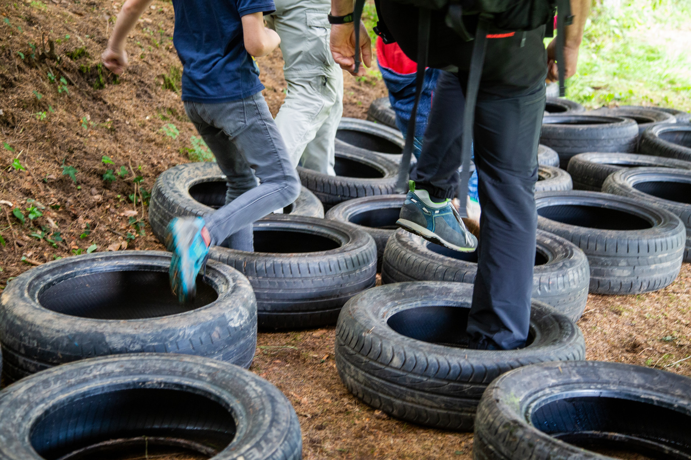
Fallbeispiel
ALLES OK
Ich muss nicht eingreifen
OBACHT
Grenzwertig jetzt aufpassen
GEHT NICHT
Grenze überschritten Ich muss eingreifen

Slide 16
Fallbeispiel
Du bist mit deiner Gruppe bei einem großen Jungscharevent. Das Gemeindehaus ist überfüllt und du beobachtest wie ein anderer Mitarbeiter sich gegen den Strom durch die Menge kämpft. Dabei bahnt er sich mit seinen Händen seinen Weg und berührt dabei mit der Handfläche die Brust einer Teilnehmerin, die irritiert stehen bleibt.
GEHT NICHT
Grenze überschritten Ich muss eingreifen
ALLES OK
Ich muss nicht eingreifen
OBACHT
Grenzwertig jetzt aufpassen
GEHT NICHT
Grenze überschritten Ich muss eingreifen

Slide 17
Fallbeispiel
Ein Teenkreis macht einen Männertag und damit verbunden eine Wanderung. Die Mitarbeiter ziehen dabei auf einer Karte eine Linie und man versucht so gut es geht diese Linien einzuhalten. Auf dieser verrückten Tour herrscht eine Top Stimmung. An einem See entsteht die Idee, da keiner Badeklamotten dabei hat, Nacktbaden zu gehen. Alle inclusive Mitarbeiter lassen die Hüllen fallen!
ALLES OK
Ich muss nicht eingreifen
GEHT NICHT
Grenze überschritten Ich muss eingreifen
OBACHT
Grenzwertig jetzt aufpassen
GEHT NICHT
Grenze überschritten Ich muss eingreifen

Slide 18
Fallbeispiel
Eine Jungscharmitarbeiterin hat Geburtstag. Ein Junge (10 J.) aus der Jungschar, der sie besonders mag besucht sie spontan zuhause. Sie lädt den Jungscharler auf einen Kaba zu den anderen Gästen ein. Der Junge geniest es sichtlich mit den anderen Geburtstagsgästen zu feiern.
ALLES OK
Ich muss nicht eingreifen
ALLES OK
Ich muss nicht eingreifen
OBACHT
Grenzwertig jetzt aufpassen
GEHT NICHT
Grenze überschritten Ich muss eingreifen
Notes:
Hier könnt ihr thematisieren wie ein Besuch von Teilnehmenden bei Mitarbeitenden zu handhaben ist.
In dem konkreten Fall, ist so ein Verhalten möglich, da noch andere Gäste zuhause sind und die Initiative von dem Kind ausging.
Das junge Alter ist jedoch auch zu beachten und nachzufragen ob das von den Eltern her ok ist, dass er bei der Mitarbeiterin vorbei schaut. Im zweifelsfall hilft ein kurzer Anruf und abklären ob es ok ist, dass der Jungscharler kurz zum Kaba da ist. Damit wäre eine hohe Transparenz geschaffen.
Der Rahmen der Öffentlichkeit ist durch die anderen Gäste gewahrt.
Als Erweiterungsfrage könnt ihr eure Schulungsteilnehmenden nachfragen, wann es ein klares GEHT NICHT wäre. Dies wäre dann der Fall wenn die Mitarbeiterin alleine zuhause wäre.
Hintergrund ist, dass der private Bereich der Mitarbeitenden häufig der Ort ist wo ungestört Missbrauch begangen werden kann. Daher ist ein Besuch zuhause ohne andere Anwesende sehr kritisch zu bewerten.
Wichtig ist hierbei aber nicht abweisend dem Jsler gegenüber zu reagieren, sondern das wertzuschätzen aber einen anderen Rahmen zu schaffen. Z.B. einen gemeinsamer Spaziergang in der Öffentlichkeit.
Die Beachtung der Verhaltensstandarts Öffentlichkeit dient letztlich zum Schutz des Mitarbeitenden, da somit ein eventuelle Diffamierung vorgebeugt werden kann.
Falls bei diesem Bsp. jemand mit Obacht gewertet hat, ist das auch wertzuschätzen, da das Bsp. schon auch grenzwertig gedacht werden kann.

Slide 19
Definition und Abgrenzung
Sexuelle
Grenzverletzung
Strafrechtlich nicht relevant
Sexuelle
Übergriff
Strafrechtliche Handlung
Aus Unachtsamkeit
Fehlendes Problembewusstsein
Geplant
Nicht zufällig aus Affekt
OPFERSUCHE durch geplante wiederholte Grenzverletzungen
Ansprechen
Sensibilisieren
Entschuldigen
Handlungsplan
Keine Konfrontation des Täters
Dokumentation
Was tun?
Notes:
Differenzierung des Begriffs
Täterstrategie:
geplante Grenzverletzung
Deshalb auch immer ansprechen, damit kommt solches Handeln schneller an die Oberfläche, bzw. die Strategie kann jemand dann nicht fahren

Slide 20
Ernstfall

Slide 21
Stell dir folgende Situation vor:
Was tun wir als
EC & LGV?
PRÄVENTION
Verhaltenskodex & erw. Führungszeugnis
Sensibilisieren & Sprachfähigkeit fördern
Weiterentwicklung des Schutzkonzepts
Atmosphäre der Grenzachtung
Schulungen zu:
Sensibilisieren
Prävention
Verhaltensstandarts
Intervention
Lisa (11 J.) ist immer ein sehr fröhliches Mädchen in der Jungschar-Gruppe gewesen. Seit einiger Zeit ist Lisa jedoch irgendwie verändert. Sie ist still geworden und wirkt ungepflegt. Oft kleidet sie sich in weiten Pullovern. Bei vielen Spielen möchte sie nicht mehr mitmachen und es scheint, als ob sie vor irgendetwas Angst hätte.
Eines Tages nach der Gruppenstunde erzählt sie, dass ihr Stiefvater sie nachts öfter begrabschen würde und sie noch schlimmeres machen muss. Das fände sie alles sehr eklig, gleichzeitig mag sie ihren Stiefvater aber auch und sie betont, dass sie ihm viel zu verdanken hätte. Lisa betont, dass sie ihrem Stiefvater versprochen hat, nichts zu sagen. Sie fordert das Versprechen, nichts weiterzuerzählen.
Was tust du? Was gilt es zu beachten?
INTERVENTION
Klare Ansprechpartner
Handlungspläne
Umgang mit Betroffenen
Umgang bei Verdacht
1 min
2 min
3 min
4 min
5 min
KULTURWANDEL
Notes:
Sammeln, was in ihnen vorgeht

Slide 22
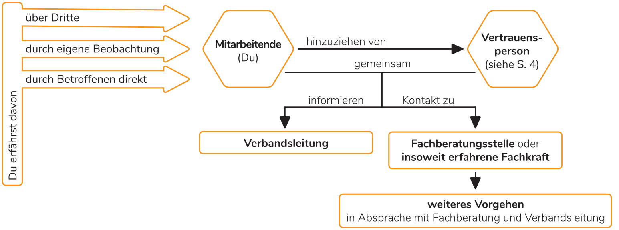
Handlungsplan

Slide 23
Vertrauenspersonen
In der Jugendarbeit
Pro Jugendarbeit muss es zwei Vertrauenspersonen geben
Wer ist das bei euch?
Auf Freizeiten & Zeltlager
Ist es meist die Lager/Freizeitleitung oder wird von ihr bestimmt
Wer ist das bei euch?
Folgende Personen sind hier Vertrauenspersonen:
Max Mustermann - XXXX XXXXXX
Mia Musterfrau - XXXX XXXXXX
Notes:
Hier erklären für was die Vertrauenspersonen da sind:
Erste Ansprechperson im Ernstfall
Hilfe für den Mitarbeiter nicht allein zu sein in dieser Situation
Mit der Vertrauensperson gemeinsam durch die Krise
WICHTIG: Fragt mal nach wer das in eurer Jugendarbeit / Freizeit ist?
Danach deckte die Korrekte Antwort auf, die ihr vorher hier eingetragen habt …

Slide 24
Ernstfall
ruhig bleiben
in Kontakt bleiben mit dem Kind, Jugendlichen
Verantwortliche informieren
Fachberatungsstelle kontaktieren
Vorgehen immer mit den Betroffenen absprechen
keine Aufdeckung gegenüber dem*r vermuteten Täter*in
Schutz des Kindes/Jugendlichen ist oberstes Handlungsziel!
Dokumentieren
Verschwiegenheit

Slide 25
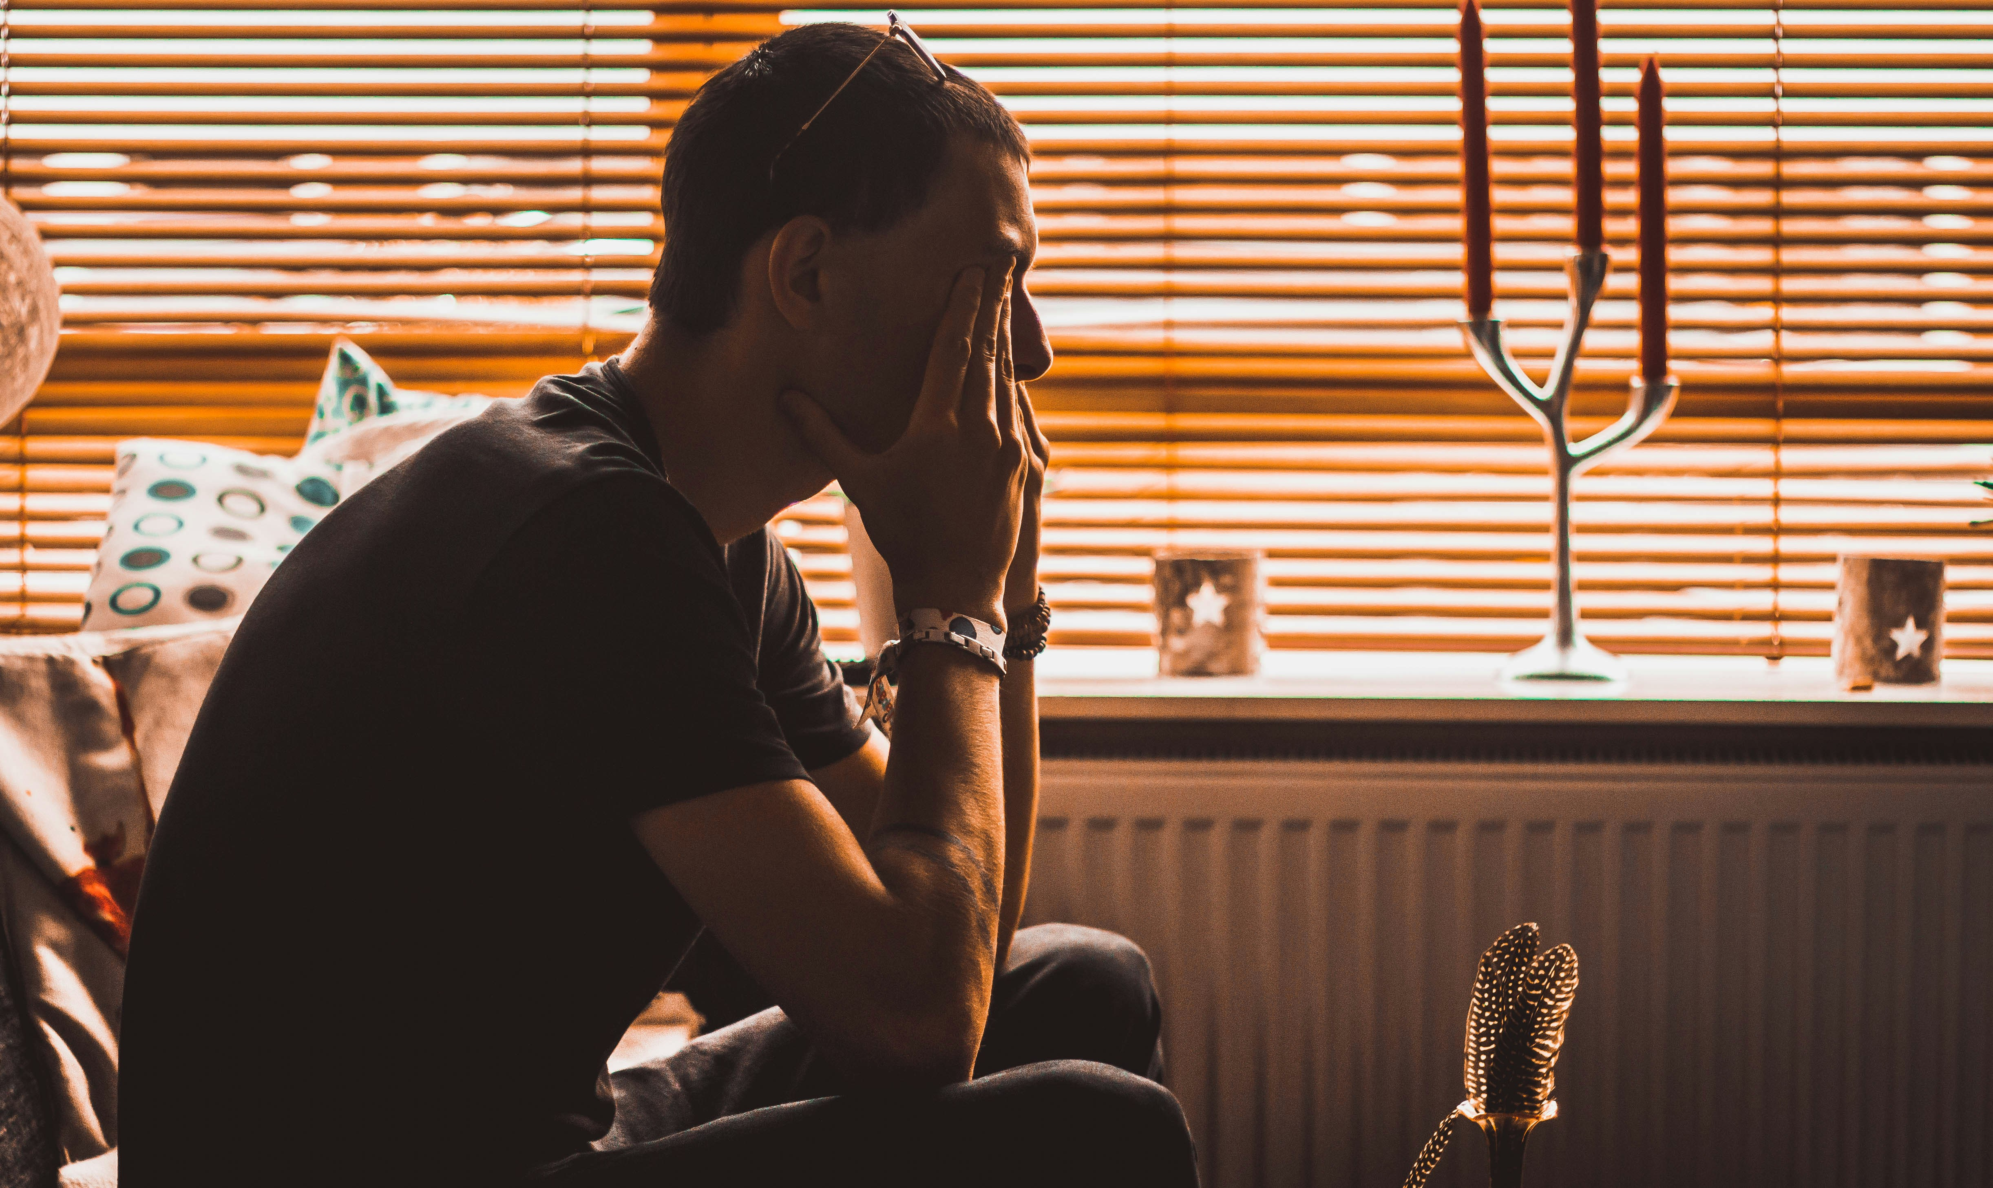
Gespräch mit Betroffenen
Nimm es ernst:
wenn ein Kind /Jugendlicher dir von sexuellen Übergriffen erzählt. Signalisiere, dass es über das Erlebte sprechen darf, aber dränge nicht und frage nicht aus.
Keine Versprechen, die wir nicht halten können „Ich werde nie jemandem davon erzählen“ - geht nicht
Informieren Informiere, dass du dir selber Hilfe holst
Entlasten Schuldzuweisung zum Täter, keine WARUM - Fragen
Keine Details des Missbraus erfragen Achtung Retraumatisierung
Termin für nächstes Gespräch ausmachen Dort Info über geholte Hilfe

Slide 26
Dokumentation
Ab Wann?
Was?
Wie?
STRENG VERTRAULICH
Nutzt die Dokumentationshilfe des SWD-EC
Notes:
Was dokumentiere ich?
mgl. wortgetreue Zitate (das was du noch in Erinnerung hast)
Daten und Fakten
Orte und Datum
Namen des betroffenen Kindes
Name der tatverdächtigen Person und der Zeugen
Beobachtungen anderer (Zeugen)
was hätte man filmen können
Eigene Einschätzungen und eigenes Vorgehen getrennt davon dokumentieren
lieber mehr als weniger
Alle zum Fall relevante Daten:
Beratungsgespräche
Überlegungen
Gespräche mit Opfer …

Slide 27
Die beste
Prävention
christliche Jugendarbeit die Junge Menschen persönlich stark macht!
Notes:
Was dokumentiere ich?
mgl. wortgetreue Zitate (das was du noch in Erinnerung hast)
Daten und Fakten
Orte und Datum
Namen des betroffenen Kindes
Name der tatverdächtigen Person und der Zeugen
Beobachtungen anderer (Zeugen)
was hätte man filmen können
Eigene Einschätzungen und eigenes Vorgehen getrennt davon dokumentieren
lieber mehr als weniger
Alle zum Fall relevante Daten:
Beratungsgespräche
Überlegungen
Gespräche mit Opfer …

